Slide 1
취약점 진단
2021.03

Slide 2

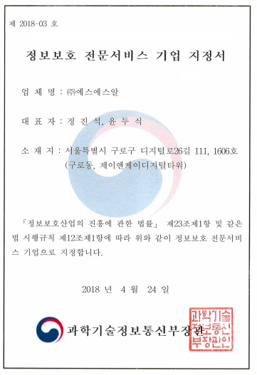
1. 보안 취약점 진단
ㅇ 점검 주체 : KT DS 정보보안센터 보안정책팀
ㅇ 담 당 자 : 조명기 차장 010-8884-7240
ㅇ 점검 시기 : 연 1회 정기점검. 서비스 오픈, ITO전환 등 필요한 경우 수시 점검 진행
ㅇ 점검 도구 : Solidstep
ㅇ 소스 진단결과
ㅇ 인증 내역 : GS인증서 / 정보보호 전문서비스 기업 지정서
소프트웨어 품질(GS) 인증서
발급기관:한국산업기술시험원
취득일 : 2018.09.21
등록 및 인증번호 : 18-0017
인증범위
악성 이메일 모의 훈련
소프트웨어
- 소프트웨어산업 진흥법 제13조
소프트웨어산업 진흥법 제5조
제1항
정보보호 전문서비스 기업 지정서
발급기관 :미래창조과학부
취득일 : 2018.04.24
등록 및 인증번호 : 2018-03
인증범위
- 정보보호산업의 진흥에 관한 법률
- 제23조 제1항 및 같은 법 시행규칙 - 제12조 제1항

Slide 3
1. 보안 취약점 진단
ㅇ 진단 항목
분류 | 코드 | 항목 | 위험도
서비스관리 | TOM-101 | 관리자 콘솔 접근 제한 설정 | 중
계정관리 | TOM-201 | 관리자 콘솔 계정명 변경 | 중
계정관리 | TOM-202 | 관리자 콘솔 패스워드 관리 | 상
권한관리 | TOM-203 | 관리자 콘솔 패스워드 파일 권한 설정 | 중
권한관리 | TOM-204 | 프로세스 권한 제한 | 중
권한관리 | TOM-301 | 설정 파일 쓰기 권한 제거 | 중
권한관리 | TOM-302 | 소스 파일 쓰기 권한 제거 | 중
시스템보안설정 | TOM-401 | 사용자 오류 페이지 설정 | 중
시스템보안설정 | TOM-402 | 디렉토리 검색 기능 제거 | 상
파일및디렉토리관리 | TOM-403 | 불필요한 파일 제거 | 하
시스템보안설정 | TOM-404 | 불필요한 프로세스 관리 디렉토리 삭제 | 중
로그관리 | TOM-405 | 접근로그 설정 관리 | 하
권한관리 | TOM-406 | 로그 디렉토리 및 파일의 권한 제한 | 하
패치관리 | TOM-501 | 아파치 스트럿츠(Apache Struts) 최신 보안 패치 및 벤더 권고사항 적용 | 상
패치관리 | TOM-502 | 최신 보안 패치 및 벤더 권고사항 적용 | 상
시스템보안설정 | TOM-503 | SSL v3.0 POODLE 취약점 | 상

Slide 4
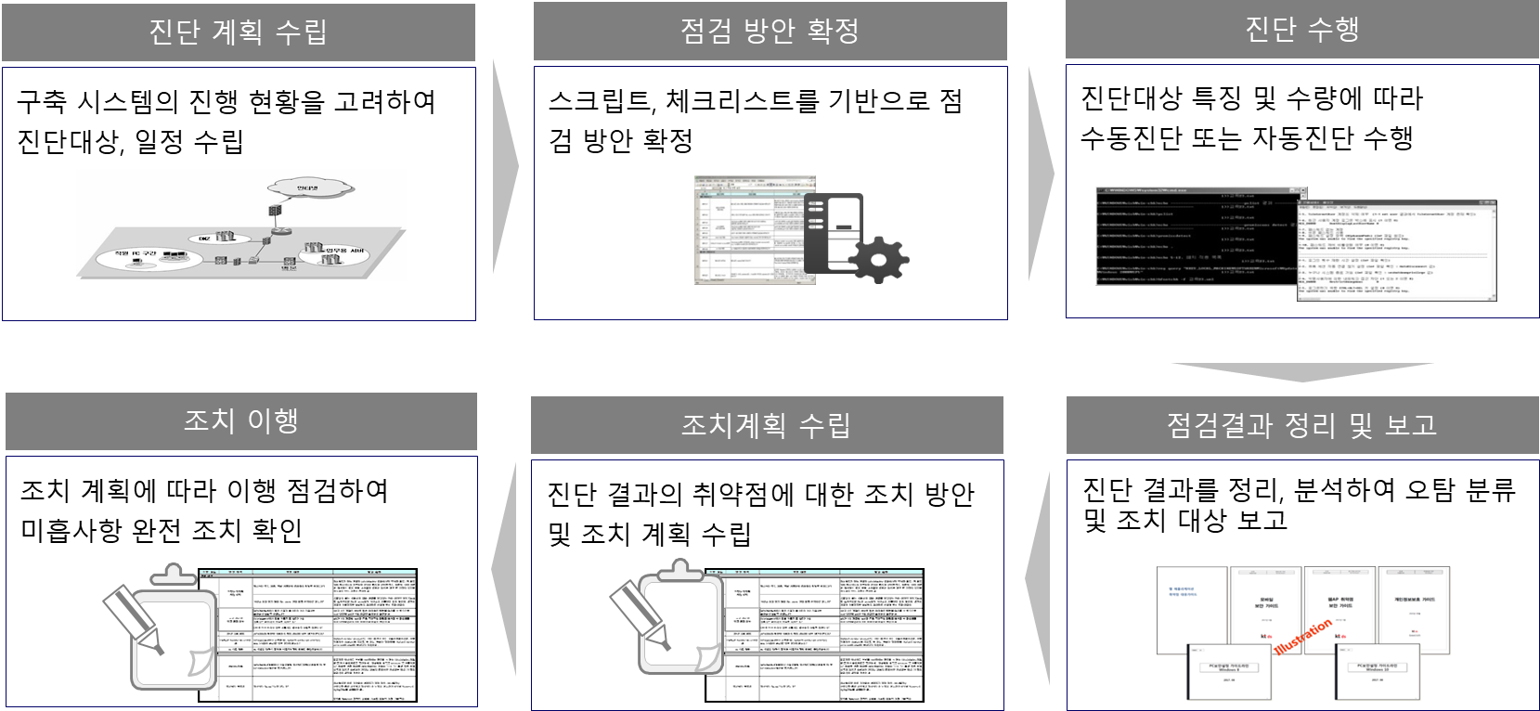
2. 보안 취약점 진단 및 조치 계획
KTDS는 아래와 같은 절차를 토대로 취약점 점검 및 조치를 취하고 있습니다

